Slide 1
Quy trình 4:
Phương Pháp
Xây Dựng Cốt Truyện
Khối 4
Chủ đề 5: Ngày hội mùa xuân
(Bài 3,6) (6 tiết)

Slide 2
I/- MỤC TIÊU
Học sinh hiểu biết những đặc điểm hình dáng trong nghệ thuật tạo hình. Thể hiện được hình tượng trên chất liệu đã chọn ( vẽ, xé dán, nặn,…)
Học sinh sáng tạo cho nhân vật trong tạo hình có tính cách.
Học sinh phát triển khả năng diễn đạt suy nghĩ của bản thân.
Học sinh tăng cường năng lực hợp tác và tương tác khi làm việc nhóm.
Có cơ hội giao tiếp và chia sẻ kiến thức mới.
Notes:
- Công văn số 5885/BGDĐT-GDTH ngày 16/10/2014 về việc triển khai tập huấn nhân rộng cho giáo viên Mĩ thuật nhằm vận dụng phương pháp dạy học Mỹ thuật mới của Đan Mạch vào chương trình giáo dục hiện hành trong các trường tiểu học tại Việt Nam;
- Công văn số 4716/BGDĐT-GDTH ngày 14/9/2015 về việc triển khai dạy học Mĩ thuật theo phương pháp mới của Đan Mạch
- Công văn số 2070/BGDĐT-GDTH ngày 12/5/2016 về việc triển khai dạy học Mĩ thuật theo phương pháp mới ở Tiểu học và Trung học cơ sở.

Slide 3
II/- ĐỒ DÙNG VÀ PHƯƠNG TIỆN
Giáo viên | Học Sinh
_Tranh, ảnh, clip về các nhân vật. _Sản phẩm tạo dáng các nhân vật | _ Giấy vẽ A4, A3, giấy màu, chì màu, đất sét, keo dán,… các vật liệu có sẵn khác
Notes:
Năng lực trải nghiệm:
Trải nghiệm và liên hệ thực tế, phát huy trí tưởng tượng khi liên hệ sản phẩm đã thực hiện hoặc quan sát được với những kinh nghiệm của chính bản thân các em.

Slide 4
III/- CÁC HOẠT ĐỘNG DẠY - HỌC ( Quy trình 4: Phương pháp xây dựng cốt truyện – Ngày Hội Mùa Xuân)
Hoạt động 1: Tạo hình nhân vật ( xé dán,nặn, kẽm, phế liệu,… chất liệu khác
Học sinh làm việc theo nhóm 4-7 em vật liệu liên quan đặt giữa bàn. Các em quan sát và xác định hình dạng hình học trên cơ thể người
Giáo viên | Học sinh
_ Hình dạng nào các em dùng? Tròn, vuông, tam giác, chữ nhật hay hình khác,… _Các hình đó giúp ta liên tưởng đến bộ phận nào của cơ thể con người?... _ Tỉ lệ? Kích thước?... _ Các em sẽ tạo hoạt động gì cho nhân vật? Khi đi bộ, chạy…thì cơ thể ta gập lại, uốn chỗ nào?... | _ Hiểu được các yếu tố khác biệt của nhân vật. _ Tạo hình hợp lí cho từng bộ phận của cơ thể ở những tư thế khác nhau, tạo hành động cho các nhân vật. _ Giao tiếp và cùng nhau lựa chọn hình dáng, tỉ lệ phù hợp.
Notes:
Năng lực trải nghiệm:
Trải nghiệm và liên hệ thực tế, phát huy trí tưởng tượng khi liên hệ sản phẩm đã thực hiện hoặc quan sát được với những kinh nghiệm của chính bản thân các em.

Slide 5
Hoạt động 2: Giới thiệu các nhân vật tưởng tượng cùng tính cách của họ.
Giáo viên | Học sinh
_ Giới thiệu chủ đề bài học: “Ngày hội mùa xuân” _ Đặt câu hỏi: + Lễ hội em đã được tham dự ở đâu? Với ai? Khi nào? + Lễ hội có kỉ niệm sâu sắc thế nào với em? + Em hãy mô tả hình dáng người thông qua nhân vật? + Tính cách riêng của mỗi nhân vật? | _ Mô tả tính cách nhân vật _ Mô tả hình thể con người. _ Tạo tính cách nhân vật _ Thảo luận với các thành viên trong nhóm để đặt tên cho các nhân vật. _ Giới thiệu từng nhân vật trước lớp.
Notes:
Năng lực trải nghiệm:
Trải nghiệm và liên hệ thực tế, phát huy trí tưởng tượng khi liên hệ sản phẩm đã thực hiện hoặc quan sát được với những kinh nghiệm của chính bản thân các em.

Slide 6
Hoạt động 3: Từ hình độc lập, liên kết thành nội dung chủ đề “ Ngày hội mùa xuân”
Giáo viên | Học sinh
_ Khuyến khích học sinh giới thiệu lễ hội mình được tham gia. _ Các em có ấn tượng gì về lễ hội mình từng tham gia? _ Giúp học sinh nhớ lại lễ hội diễn ra như thế nào? _ Cần thêm chi tiết gì cho các nhân vật được rõ hơn? _ Điều gì tạo nên lễ hội? | _ Tìm hiểu các lễ hội khác biệt như: miền Bắc, miền Nam, nông thôn hay thành phố. _ Thảo luận và tạo ra được những hoạt động lễ hội trong chủ đề. _ Tự tìm kiếm thông tin về lễ hội, trò chơi, bối cảnh, cảnh quang, các đặc trưng từng lễ hội.

Slide 7
Hoạt động 4: Hoàn thiện sáng tạo và làm rõ nội dung chủ đề “ Ngày Hội Mùa Xuân”
Mỗi “ Lễ hội” tạo một nền cảnh khác nhau để thể hiện nơi xảy ra lễ hội và tạo ra các hoạt động lễ hội. Đồng thời hoàn thiện bức trang phù hợp với sự kiện lựa chọn.
Giáo viên | Học sinh
_ Ý tưởng chính của các hình ảnh trong các tác phẩm là gì? _ Cần thêm bớt những hình ảnh, hình tượng nào để làm rõ chủ đề cho nhóm. _ Các em gặp những khó khăn gì trong quá trình làm việc? _ Tỉ lệ giữa các hình phù hợp với nhau chưa? _ Các nhân vật đang làm gì? Có vui không? | _ Tìm kiếm thu thập thông tin về nơi được chọn. _ Tìm những hình ảnh mô tả lễ hội. _Lựa chọn 1 lễ hội điển hình . _ Hợp tác làm việc nhóm.

Slide 8
Hoạt động 5: Trình bày và đánh giá
Các thành viên “lễ hội” được bố trí ở phía trước của bức trang cắt dán.
Giáo viên | Học sinh
_ Tác phẩm của các bạn nói về lễ hội gì? _Bạn thấy nhân vật trong tác phẩm đang thể hiện điều gì? _ Tác phẩm đang ơn địa điểm nào? _ Hình tượng nào là yếu tố chính của tác phẩm? | _ Tích cực tham gia và chuẩn bị trình bày của nhóm. _ Học sinh đóng vai, biểu diễn kịch câm với ngôn ngữ cơ thể như là một hình thức trình bày. _ Chia sẻ ý kiến.

Slide 9
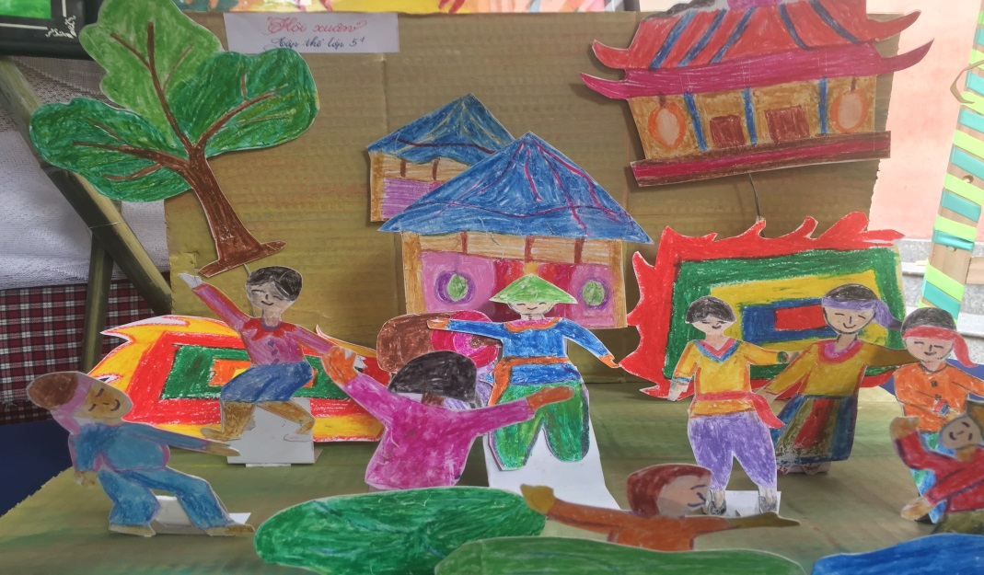
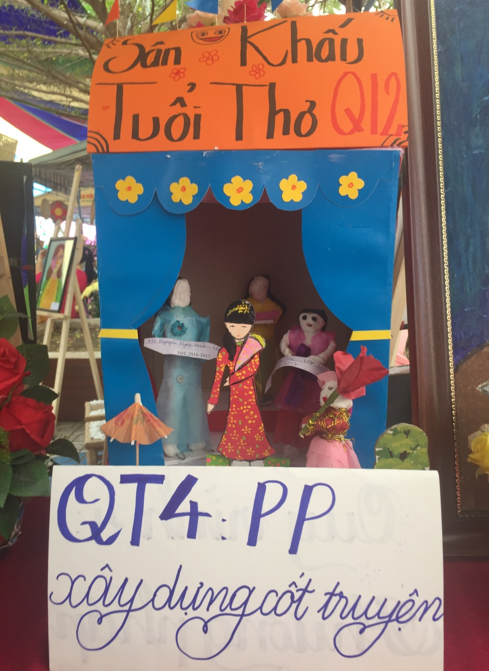
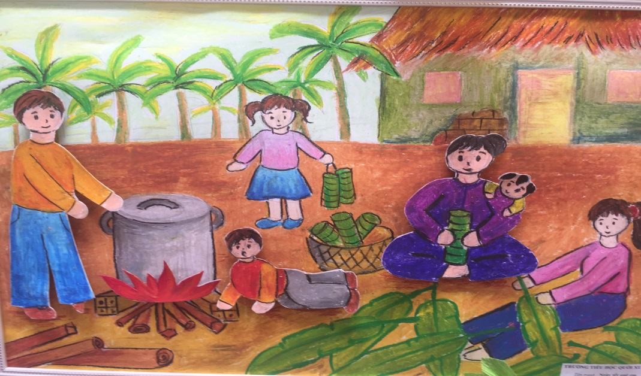

Slide 10
Quy trình 5:
Tạo Hình 3D
Tiếp Cận Theo Chủ Đề
( Tạo hình từ vật tìm được)
Khối 5
Chủ đề 7: Bảo vệ môi trường
Bài: 10,12 (5 tiết)

Slide 11
I/- MỤC TIÊU
_ Quy trình dạy _ học mỹ thuật theo chủ đề học sinh sẽ có khả năng:
_Cùng nhau sáng tạo ra sơ đồ tư duy về một chủ đề được chọn
_ Sáng tạo từ trí nhớ.
_ Tìm ra sự giống nhau và khác nhau thông qua quan sát.
_ Lắp ráp các vật tìm được để tạo thành một mô hình biểu đạt không gian 3D
_ Làm việc theo nhóm để hợp tác giúp đỡ nhau.
Notes:
- Công văn số 5885/BGDĐT-GDTH ngày 16/10/2014 về việc triển khai tập huấn nhân rộng cho giáo viên Mĩ thuật nhằm vận dụng phương pháp dạy học Mỹ thuật mới của Đan Mạch vào chương trình giáo dục hiện hành trong các trường tiểu học tại Việt Nam;
- Công văn số 4716/BGDĐT-GDTH ngày 14/9/2015 về việc triển khai dạy học Mĩ thuật theo phương pháp mới của Đan Mạch
- Công văn số 2070/BGDĐT-GDTH ngày 12/5/2016 về việc triển khai dạy học Mĩ thuật theo phương pháp mới ở Tiểu học và Trung học cơ sở.

Slide 12
II/- ĐỒ DÙNG VÀ PHƯƠNG TIỆN
Giáo viên | Học Sinh
_ Hình ảnh minh hoạ liên quan đến chủ đề “ Bảo Vệ Môi Trường”, các vật liệu tìm được. _ Chuẩn bị các hộp để phân loại vật liệu tìm được của học sinh _Sản phẩm tạo dáng các nhân vật | _ Thu thập vật liệu _Hình ảnh liên quan đến chủ đề.

Slide 13
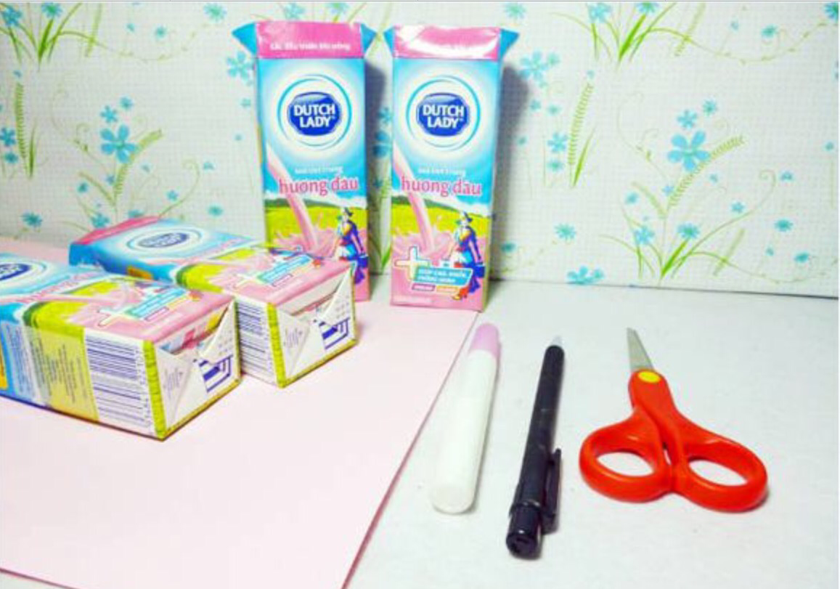
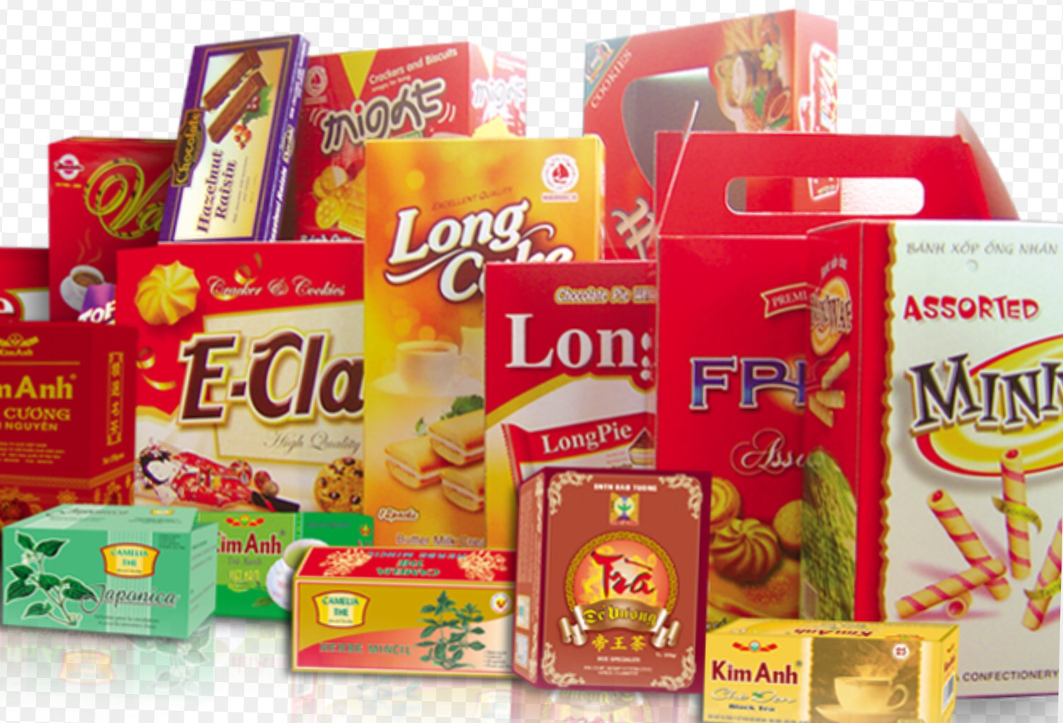

Slide 14
III/- CÁC HOẠT ĐỘNG DẠY - HỌC ( Quy trình 5: Tạo Hình 3D- Tiếp Cận Theo Chủ Đề – Bảo vệ môi trường)
Hoạt động 1: Khám phá chủ điểm “Môi Trường”
Giáo viên | Học sinh
_ Môi trường là gì? Môi trường ở đâu? _ Môi trường có những gì? _Ô nhiễm môi trường là gì? _Ô nhiễm môi trường nào? _Vì sao ô nhiễm môi trường? _ Làm gì để bảo vệ môi trường? | _ Tìm hiểu môi trường. _ Quan sát hình ảnh. _ Nêu yếu kiến cá nhân về bảo vệ môi trường.
Notes:
Năng lực trải nghiệm:
Trải nghiệm và liên hệ thực tế, phát huy trí tưởng tượng khi liên hệ sản phẩm đã thực hiện hoặc quan sát được với những kinh nghiệm của chính bản thân các em.

Slide 15
Hoạt động 2: Vẽ và tô màu “ Bảo vệ môi trường” theo suy nghĩ của em
Giáo viên | Học sinh
_ Giúp học sinh phát triển thêm ý tưởng tranh vẽ. _ Hỗ trợ, chia sẻ ý tưởng các hình ảnh có liên quan _ Sắp xếp các quy trình làm việc theo nhóm để khuyến khích hs truyền cảm hứng và hỗ trợ nhau. _ Cung cấp kiến thức phân loại về vật liệu tái chế: vô cơ, hữu cơ, độc hại, thân thiện môi trường hay không. | _ Học sinh vẽ phác thảo tô màu “ Bảo vệ môi trường” theo cách riêng. _ Học sinh chia sẻ hình ảnh BVMT _ Học sinh thu thập nguyên vật liệu.

Slide 16
Hoạt động 3: Tạo hình, cảnh quang “BVMT” bằng vật dụng tìm được.
Giáo viên | Học sinh
_ Hướng dẫn học sinh quan sát đồ vật cũ bằng “con mắt mới”. _Thúc đẩy học sinh trải nghiệm vật liệu tái chế. | _ Quan sát hình dáng đồ vật cũ, _ Tìm cách lắp ráp vật liệu. _ Làm việc theo nhóm để phát triển các ý tưởng. Các em chia sẻ, bàn luận, sắp xếp, thể hiện ý tưởng và có hướng giải quyết mới. _ Từ các sản phẩm 3 D đã tạo hình, nhóm trao đổi và xây dựng làm rõ chủ đề. _ Tập hợp sản phẩm của cá nhân trong nhóm, để hình thành ý tưởng chủ đề sẽ sắp xếp

Slide 17
Giáo viên | Học sinh
_ Hướng dẫn, gợi ý cho học sinh sắp đặt. Nhằm làm nổi bật chủ đề. | _ Bổ sung khối hình vật thể khác( nhá, cây cỏ,… ) làm phong phú cho chủ đề. _Có thể sử dụng tranh làm nền phía sau cho tác phẩm sắp đặt.

Slide 18
Hoạt động 4: Phân tích, thảo luận.
Giáo viên | Học sinh
_ Nhận xét tạo hình, sự phối hợp, liên kết giữa các đối tượng theo chủ đề. | _ Giới thiệu nội dung sản phẩm của nhóm với các bạn. _ Cùng trao đổi, bình luận tác phẩm. _ Cảm nhận thẩm mỹ.

Slide 19
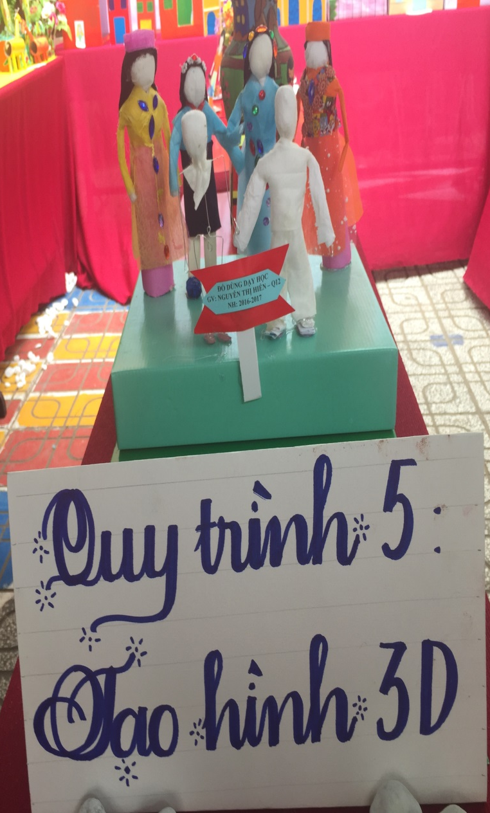
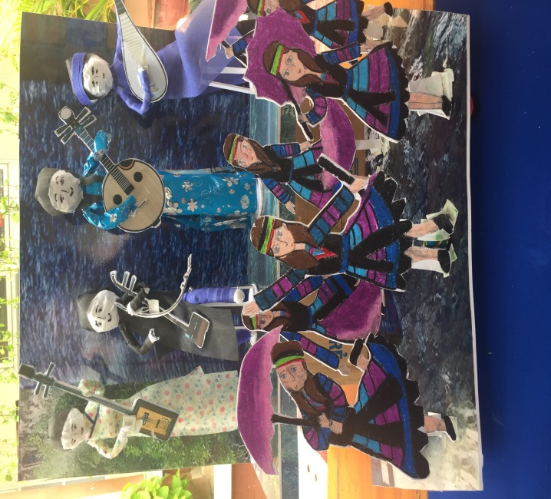
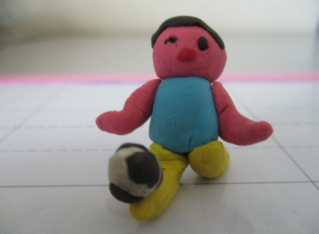
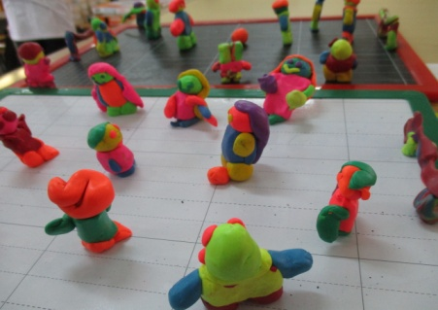
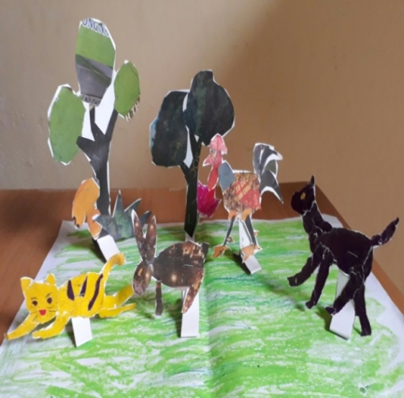

Slide 20
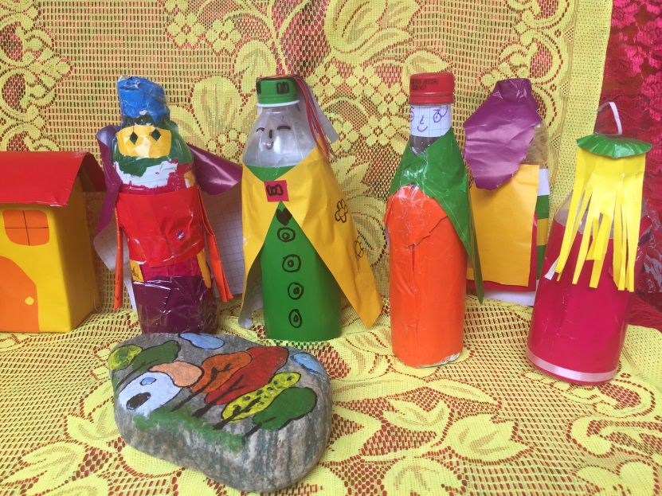
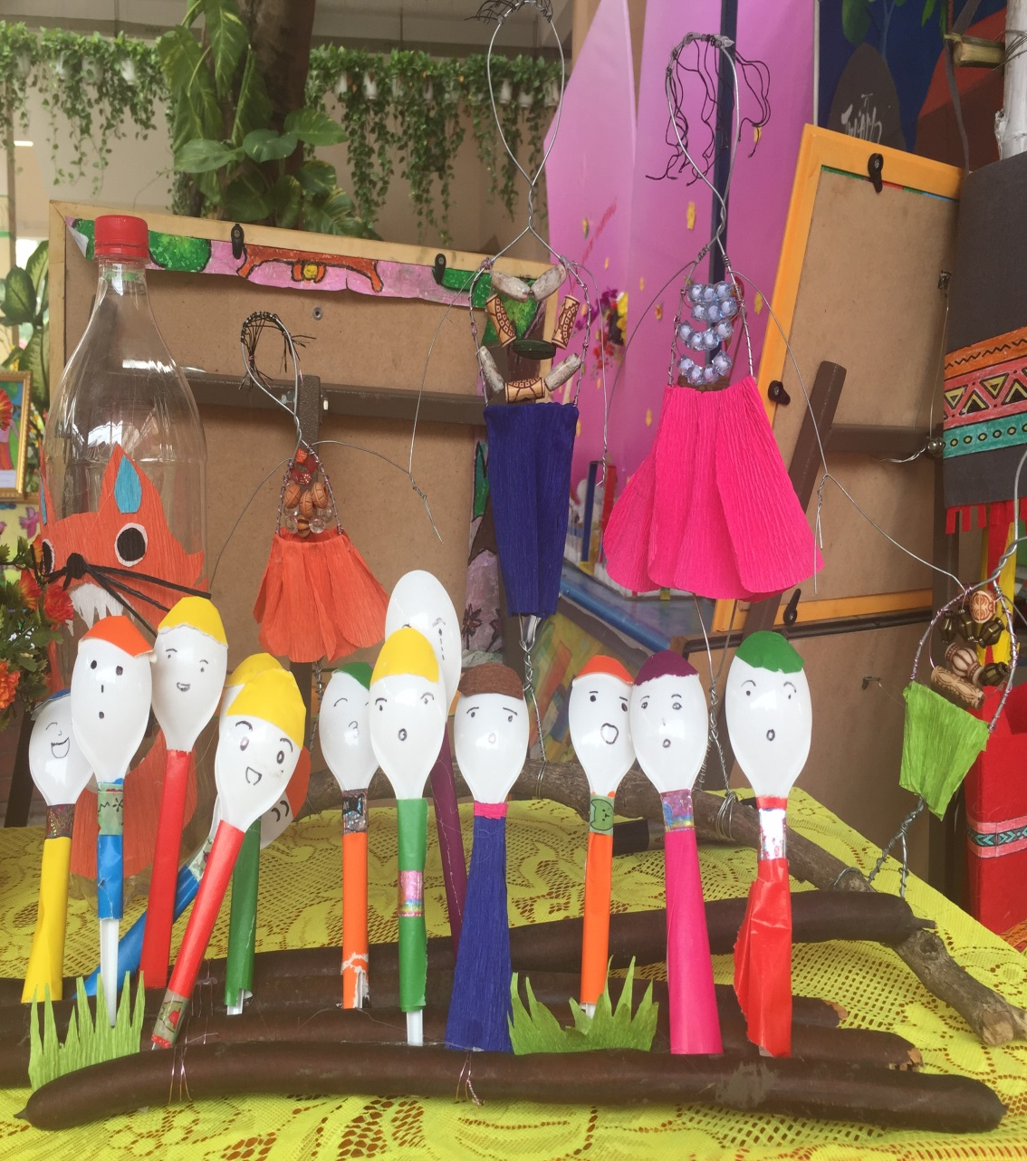
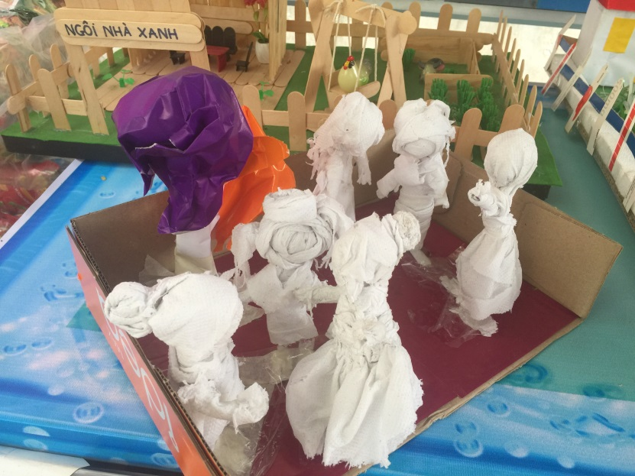

Slide 21
Xin cảm ơn!

